Slide 1
EDG - 9
Aecio

Slide 2
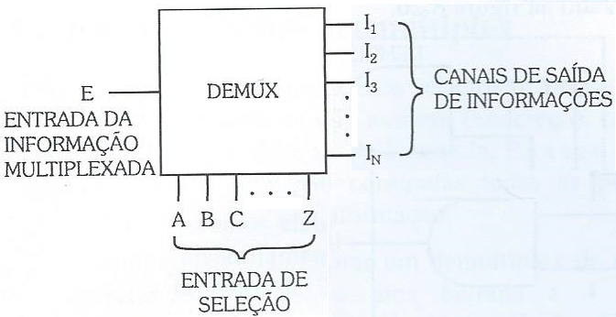
Demultiplex
É um bloco que efetua a função inversa ao multiplex, ou seja, a de enviar informações contidas em um canal a vários canais de saída

Slide 3
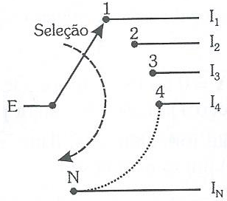
Demultiplex
As entradas de seleção têm como finalidade escolher qual o canal de informação de saída que deve ser conectado à entrada, ou seja, devem endereçar o canal de saída, ao qual a informação deve se dirigir.

Slide 4
Demultiplex
Neste circuito, se quisermos ligar a informação de entrada ao canal de saída I1 basta selecionarmos a posição 1 da chave seletora, surgindo a informação somente na saída I1. Se quisermos que a informação de entrada seja conectada ao canal de saída I2, basta selecionarmos a posição 2, e assim sucessivamente.
As variáveis de seleção irão indicar qual a posição que a chave seletora deve assumir, ou seja, a qual canal de saída devemos conectar a informação de entrada.

Slide 5
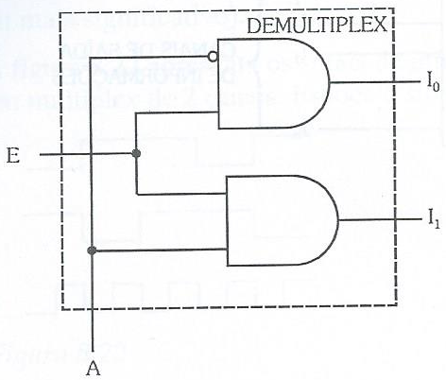
Demultiplex
O circuito lógico básico de um demultiplex de 2 canais está esquematizado abaixo:

Slide 6
Demultiplex
Funcionamento do circuito, em função do valor assumido pela variável A
A=0: I0 irá assumir o valor da entrada de informação (E), e I1 estará em 0.
A=1: I1 irá assumir o valor da entrada de informação (E), e I0 estará em 0.
Podemos notar que quando A=0 (endereço 0), a informação de entrada saíra em I0 e quando A=1 (endereço 1), a informação de entrada saíra por I1

Slide 7
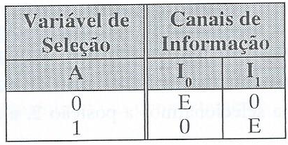
Tabela verdade

Slide 8
Projeto do Circuito de um Demultiplex
Para projetarmos um demultiplex devemos relacionar, primeiramente, a possibilidade que as variáveis de seleção irão assumir (endereço), com o canal de saída de informação que deve ser conectado à entrada. Para isso, montamos a tabela da verdade onde são consideradas todas as possibilidades de seleção e os respectivos canais de informação.

Slide 9
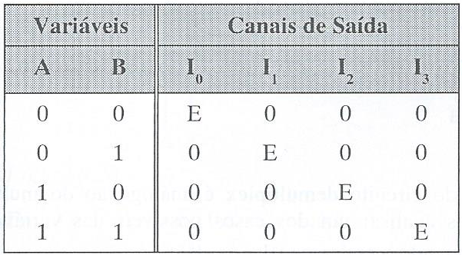
Demultiplex de 4 canais
Para que possamos conectar aleatoriamente uma entrada a 4 canais de saída, necessitamos de 2 variáveis de seleção.

Slide 10
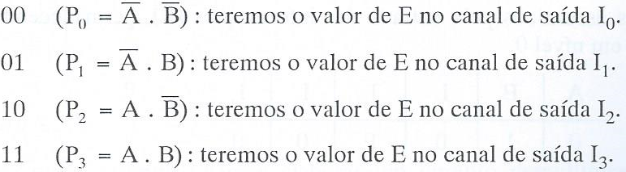
Demultiplex de 4 canais

Slide 11
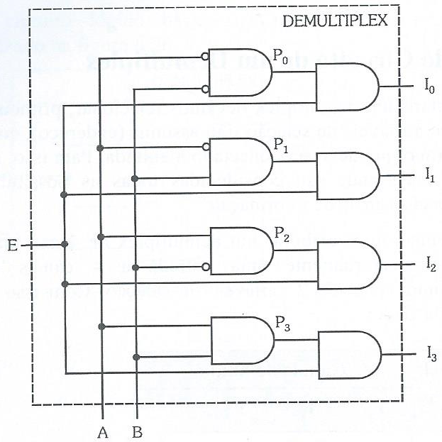
Demultiplex de 4 canais

Slide 12

Demultiplex de 4 canais
Vamos analisar um dos casos possíveis das variáveis de seleção, por exemplo, enviando o endereço 0 1
Quando ocorrer este caso, o gerador de produtos interno ao circuito estará com P1 em 1, com isso, a porta E ligada à saída P1 estará com um dos terminais em nível 1, logo, em sua saída (I1), teremos o valor ou os valores assumidos pela entrada das informações (E), permanecendo as outras saídas em nível 0.

Slide 13
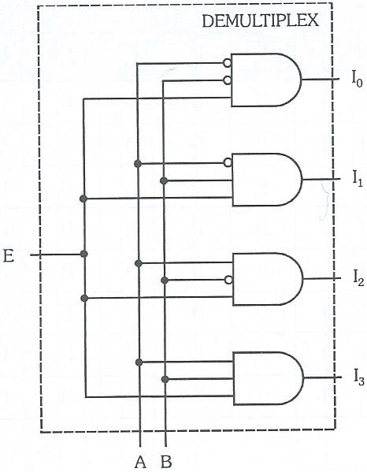
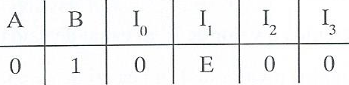

Slide 14

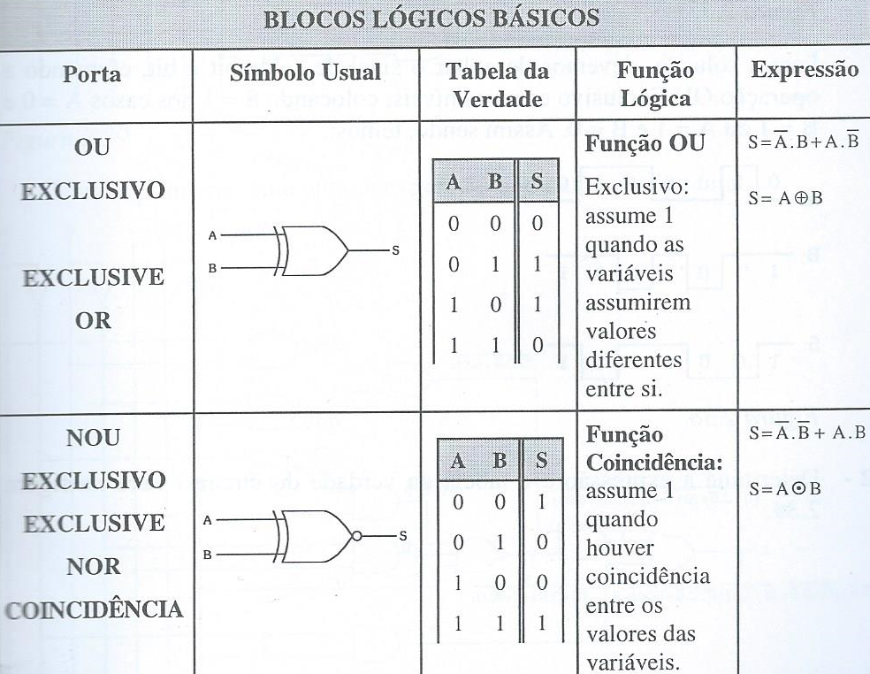
Informações

Slide 15
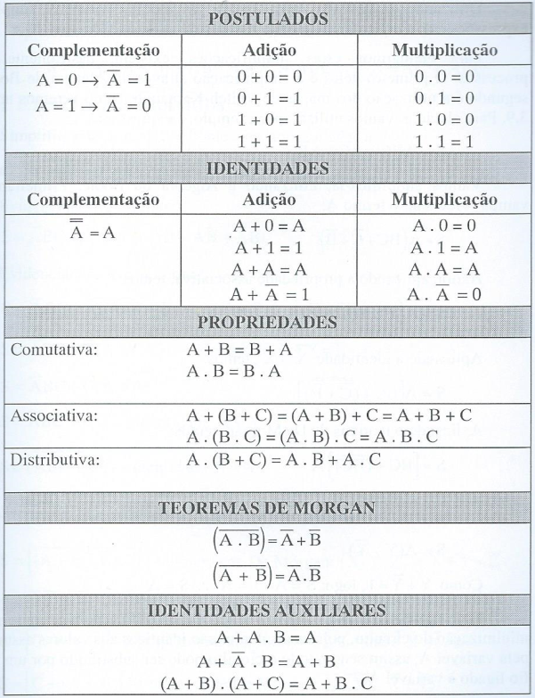

Slide 16
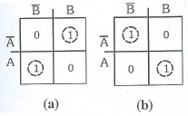

Informações

Slide 17
